Slide 1
Климат. Жер шарының климат типтері
Практикалық сабақ №10

Slide 2
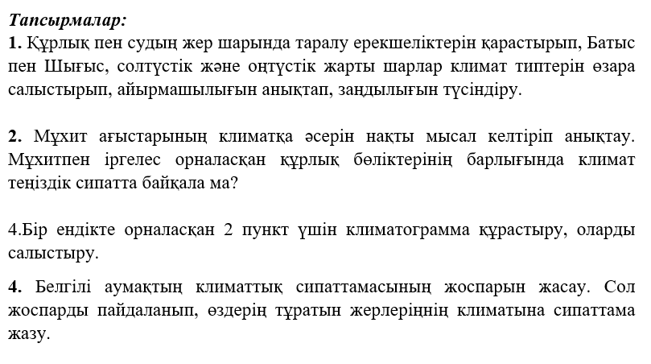
Мақсаты: Климат типтерінің ерекшеліктерін айқындау.

Slide 3
Климат -
Климат қалыптастырушы факторлар: географиялық орны, ауа массаларының қозғалысы, төсеніш беттің сипаты
Теңіздік, континенттік климат
Микроклимат - жергілікті жердегі климаттық жағдайлар жиынтығын айтамыз
Климат классификациясы: тундра климаты, тайга климаты, жалпақ жапырақты орман климаты, қоңыржай белдеудің муссонды климаты, дала климаты, жерортатеңіздік климат, субтропикалық ормандар климаты, ішкі материктік шөлдер климаты, субтропикалық шөлдер климаты, саванна климаты, ылғалды тропикалық ормандар климаты

Slide 4
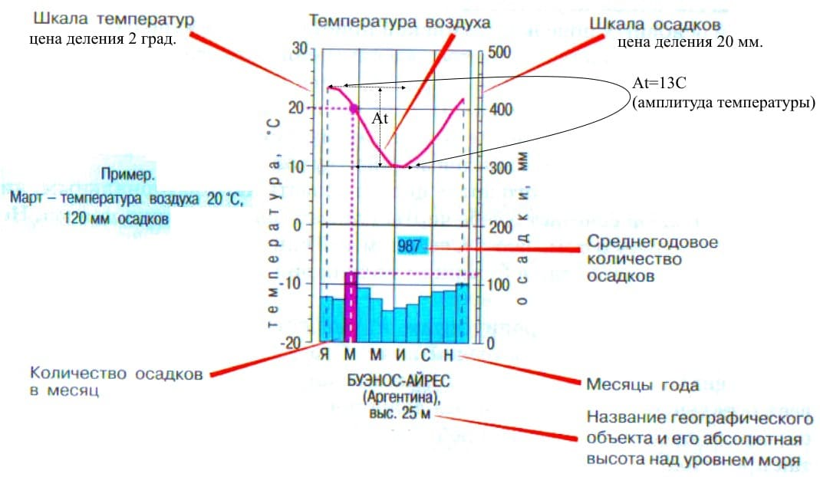

Slide 5
Климатограмма арқылы климаттық белдеуді анықтау
климатограмма бойынша оңтүстік не солтүстік жарты шарға жататынын анықтаймыз
Температура қаңтар,ақпан айларында төмендейді - солтүстік
шілдеде төмендесе - оңтүстік
Экваторлық белдеу +24С +26С, амплитуда 2-3 градус;
Ары қарай осы жолмен табылады

Slide 6
